Slide 1
Safety on Site
August 1st 2019

Slide 2





Flujo Comunicacional

Slide 3


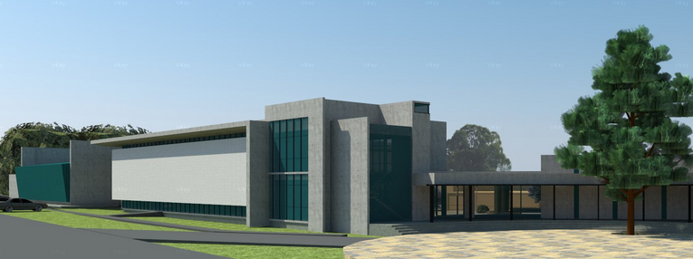

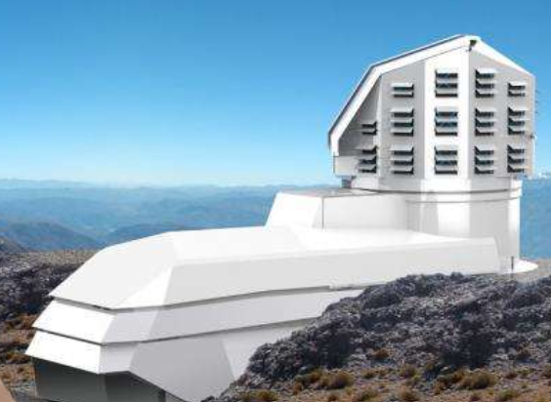
Flujo Comunicacional Área Safety
Chuck Gessner
LSST Head of Safety
cgessner@lsst.org
LSST Safety Supervisor Giovanni Corvetto gcorvetto@lsst.org
Cerro Pachón Safety Coordinators
Sandra Romero – Sergio Vega
sromero@lsst.org – svega@lsst.org

Slide 4




Flujo Comunicacional Área Safety
LSST Safety Supervisor Giovanni Corvetto gcorvetto@lsst.org
Cerro Pachón Safety Coordinators
Sandra Romero – Sergio Vega
sromero@lsst.org – svega@lsst.org
LSST CERRO PACHON CONTRATISTAS

Slide 5
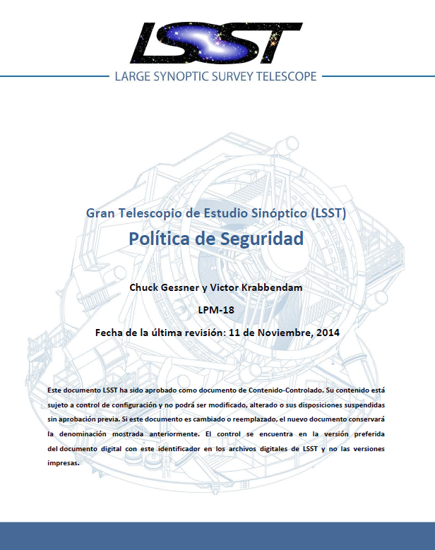
LPM-18 y LPM-114
Este documento proporciona una descripción de la Política de Seguridad LSST. Esta política se centra en la seguridad del personal y del equipo en todo el diseño, construcción y operación de las fases del proyecto. La Política se refiere a las condiciones de trabajo y los procedimientos, así como la estructura de gestión y las características de diseño que afectan a la seguridad de todo el Proyecto LSST.

Slide 6
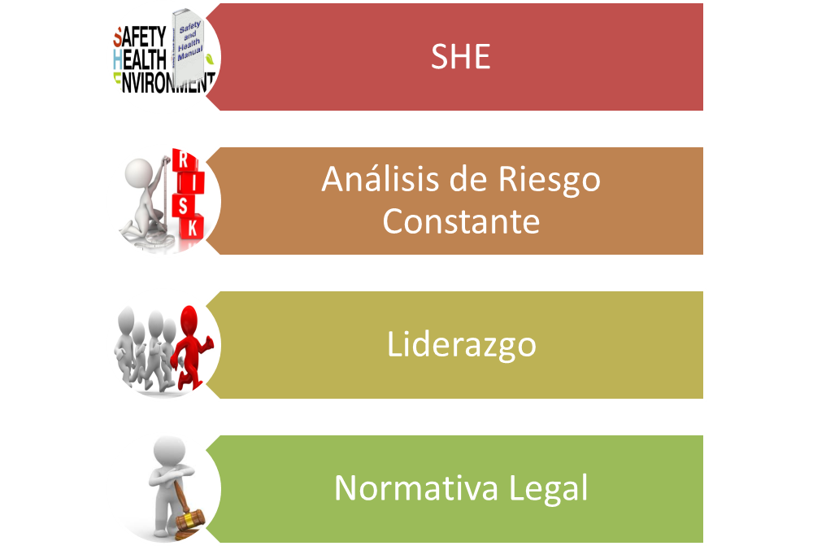
Cuatro Pilares Fundamentales
LPM118

Slide 7
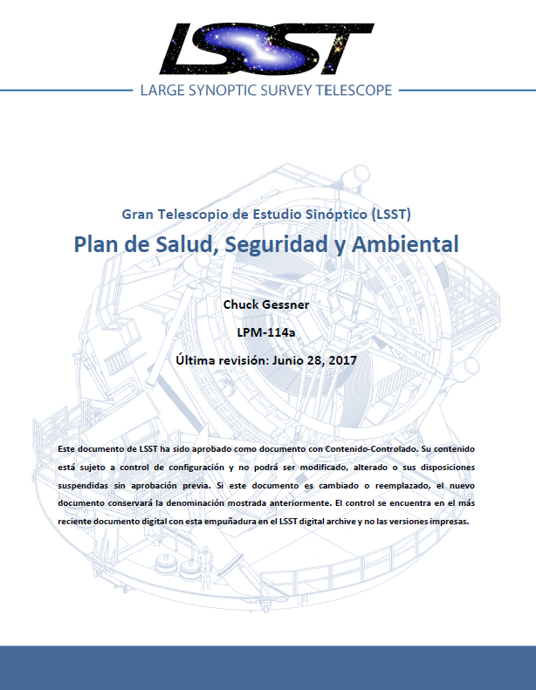
LPM-114
El propósito de este documento es
familiarizar a todas las entidades
(Partes Responsables) que trabajan o
planean trabajar en el sitio de LSST
Cerro Pachón, Chile con requerimientos
específicos de seguridad, salud y
medio ambiente
Este plan cumple con y aumenta los
requisitos detallados en la política de seguridad LSST (LPM-18), "Reglamento de Seguridad, Higiene y Ambiental para Contratistas y Subcontratistas por AURA-O" y otros procedimientos de seguridad de observatorios AURA (AURA-O).

Slide 8


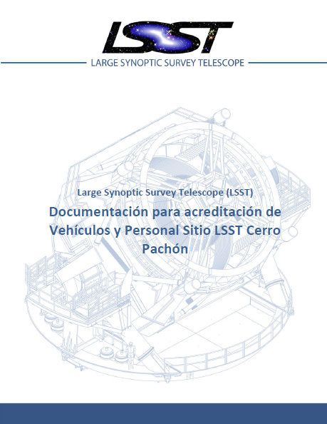
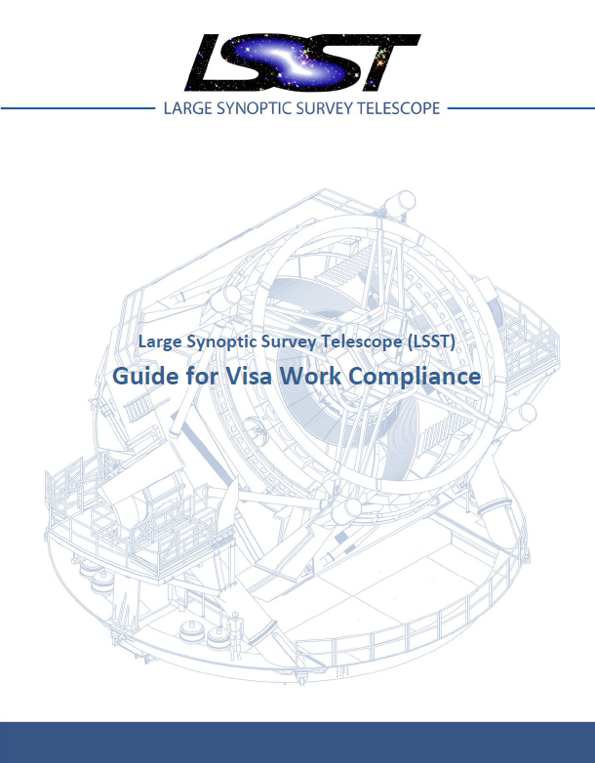



Antes de Empezar, Con que empezar
Acreditacion
2 Documentos Clave

Slide 9
Acreditacion
Contrato de trabajo
Copias de Cedula de Identidad
Examen Ocupacional, Incluye altura geográfica a todo el personal , (altura física para trabajos a fines)
Registro ODI
Registro de Recepción del Reglamento Interno de la Empresa
Registro de entrega de EPP
Licencia de Conducir (aplica a los que conducirán u operarán equipos en el sitio y hacia y desde el sitio)
Personal (casos especiales)
Si es extranjero deberá adjuntar documento de identificación de su país de origen (pasaporte, cedula de identidad) copia de permiso de trabajo, residencia temporal, definitiva.
Si es extranjero y va conducir en el sitio y hacia y desde el sitio deberá contar con licencia de conducir de su país de origen vigente y adjuntar copia.
Si las tareas a realizar requieren de operar equipo. Estas capacidades deberán ser comprobadas mediante certificado de operación e equipo o algún documento que acredite la idoneidad para operar determinado equipo. En el caso de trabajos que requieren certificaciones (eléctricas, soldadores calificados, etc.). Estas deberán ser acreditadas mediante las credenciales correspondientes)

Slide 10
Guía para cumplimiento de visa de trabajo
La construcción y desarrollo del Proyecto del Large Synoptic Survey Telescope involucra la participación de colaboradores de diferentes empresas y organizaciones, esta diversidad esta también presente en la diversidad de países que participan en el proyecto. Este último antecedente nos congrega a analizar la situación migratoria de aquellos colaboradores que realizarán trabajos en el proyecto LSST por periodos de tiempo relativamente cortos. El presente documento busca entregar una guía para los colaboradores extranjeros que participaran de nuestro proyecto y una ayuda para gestionar las autorizaciones necesarias y dar de esta forma cumplimiento a la normativa migratoria Chilena.

Slide 11

SHE (LPM-114)
11.3 Plan de Manejo de Seguridad y Salud
La Parte Responsable deberá elaborar, entregar al LSST Site Manager, y poner en práctica un proyecto y un Plan de Gestión de Seguridad y Salud ("el Plan") para el sitio que incluye el compromiso de la Parte Responsable de proporcionar condiciones de trabajo seguras y saludables para sus trabajadores, subcontratista(s), trabajadores de AURA, trabajadores de LSST, otros trabajadores y miembros del público que puedan ser afectados por el trabajo de la Parte Responsable.
PROCEDIMIENTOS DE TRABAJO
ESTANDARES DE TRABAJO
INSTRUCTIVOS DE TRABAJO
ANALISIS SEGURO DEL TRABAJO

Slide 12
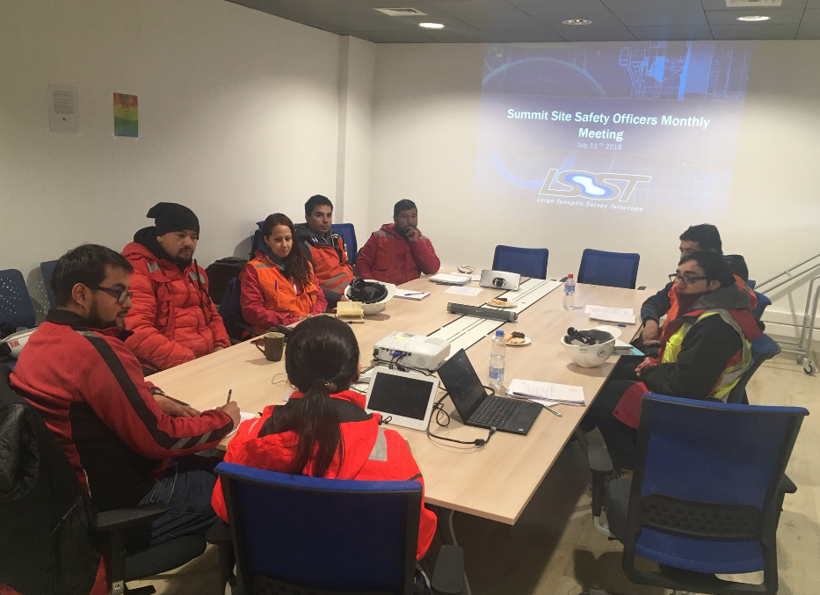
Herramientas de Safety
Safety Officers Monthly Meeting
Reuniones de los Safety Officers para
Comunicar novedades del área .
Lanzamiento de campañas
Análisis de Accidentes
Análisis del Programa
de inspecciones

Slide 13
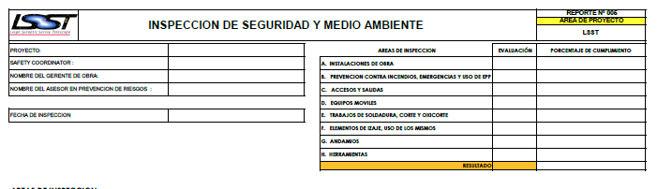
Safety Inspection
Realizadas una vez al mes
Bajo un programación establecida
Busca mantener el control de Riesgos basado en las condiciones de instalaciones , herramientas y cumplimiento del estándar de seguridad del sitio

Slide 14
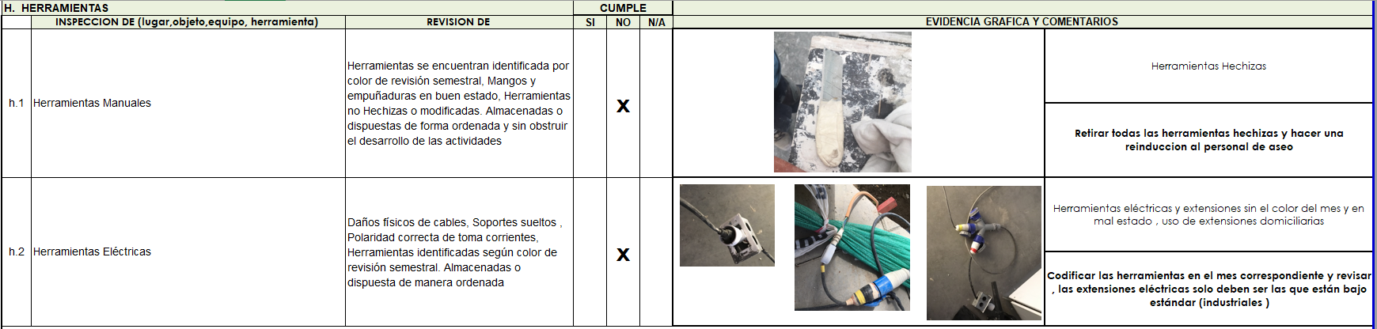
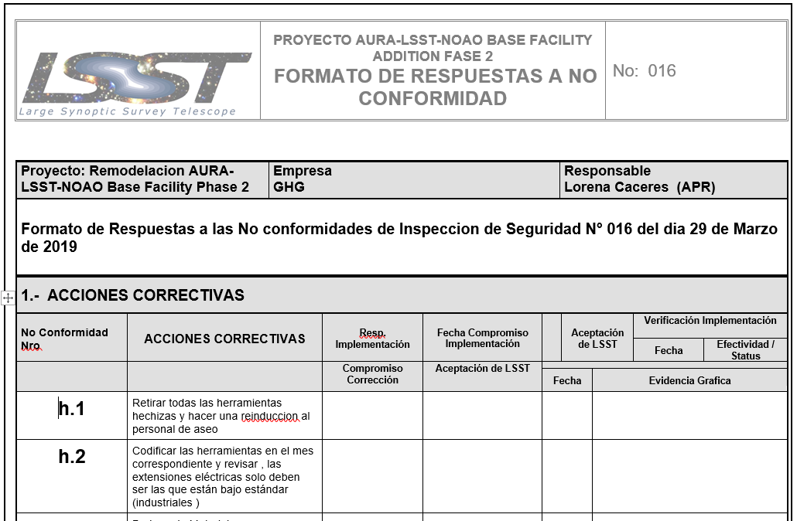
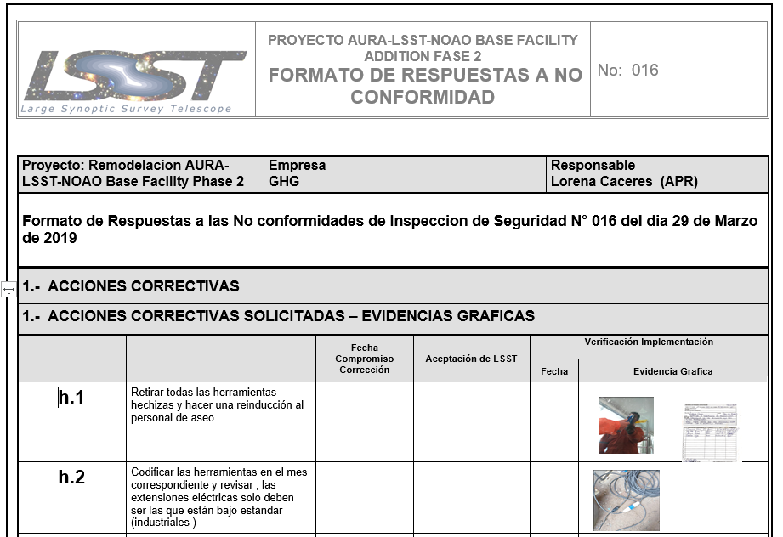
Safety Inspection

Slide 15

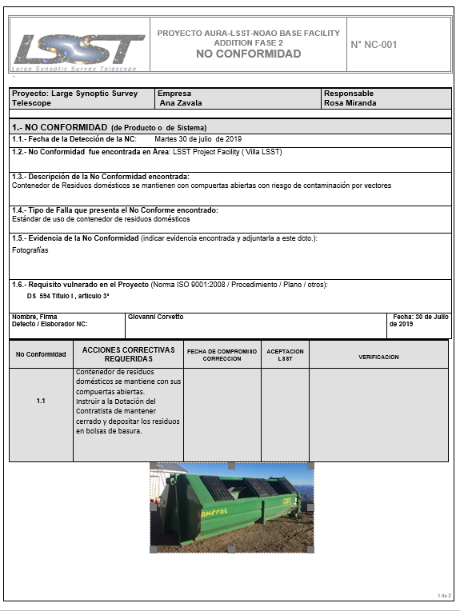
Stop Work Authority
11.5.7 Autoridad de Paralización de Trabajo
La Parte Responsable tendrá la misma responsabilidad y autoridad que los trabajadores de la empresa para paralizar el trabajo si condiciones inseguras/no anticipadas son identificados o si se observan prácticas inconformes, en el sitio La administración involucrada deberá trabajar para resolver los problemas y alcanzar un consenso para reanudar el trabajo (LPM 114)

Slide 16
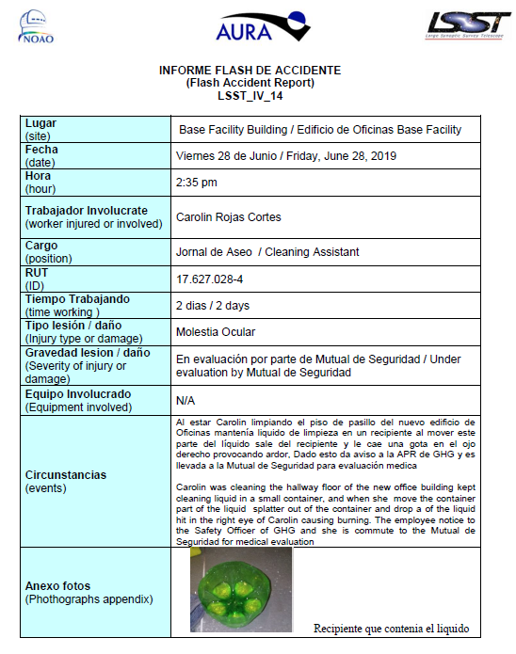
Reportes de Accidentes, Incidentes y Condiciones Inseguras
Reportes de Accidentes, Incidentes y Condiciones Inseguras
Todos los cuasi incidentes, incidentes y accidentes que ocurran en el sitio deben ser comunicados inmediatamente verbalmente al LSST Site Manager. El Site Manager de LSST notificará al Safety Manager de AURA y administradores de LSSTPO. Además, un informe de la investigación del accidente inicial debe ser presentado al Site Manager de LSST dentro de 24 horas. El informe será presentado al gerente del proyecto de LSSTPO y al jefe de seguridad de LSSTPO.

Slide 17
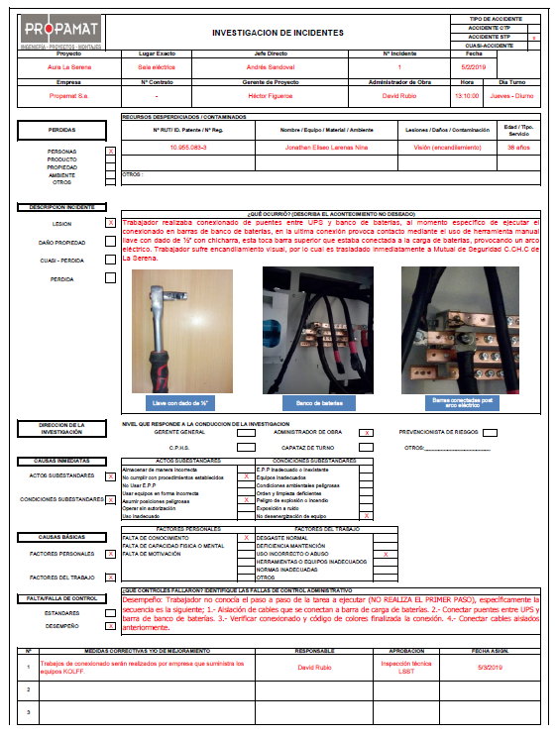
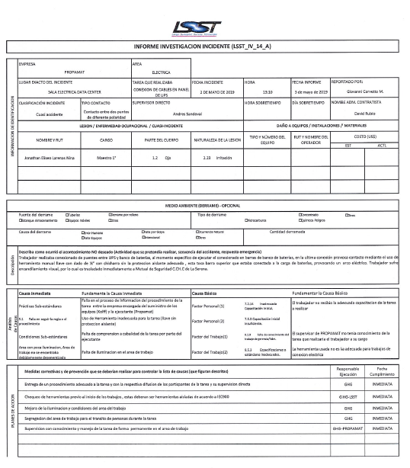
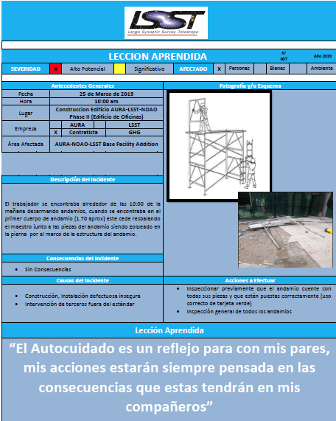
Herramientas de Investigación de Accidentes
Investigación de Accidente Múltiple
Contratista
LSST Safety
Comité Paritario (si aplica)
Generación de Lecciones Aprendidas , Difusión y Análisis

Slide 18
LSST Safety Rules
Que son las LSSTsr#?
Son Normativas emanadas de la dirección del Proyecto , que tienen como objetivo establecer regulaciones que apoyen el control de los Riesgos críticos presentes en el Proyecto
Quien debe cumplir las LSSTsr#?
Todos los que de alguna forma estén ligados al proyecto , Personal LSST , Contratistas , Colaboradores , Visitas , etc.
LSSTsr#000
Large Synoptic Survey Telescope safety rule # correlativo

Slide 19
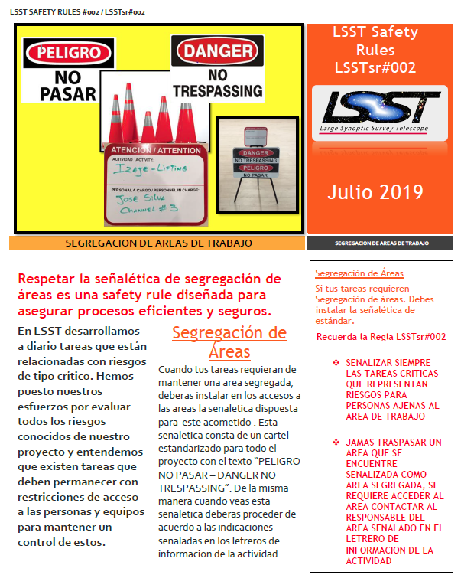
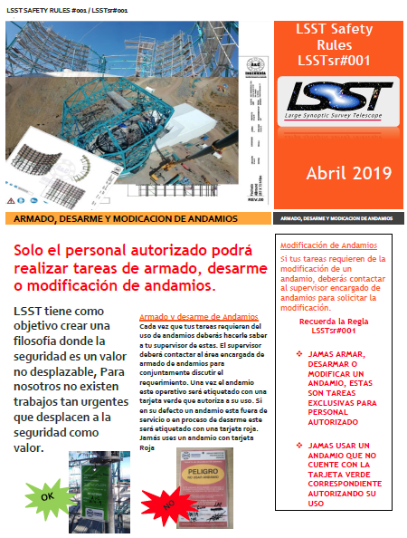
LSST Safety Rule

Slide 20
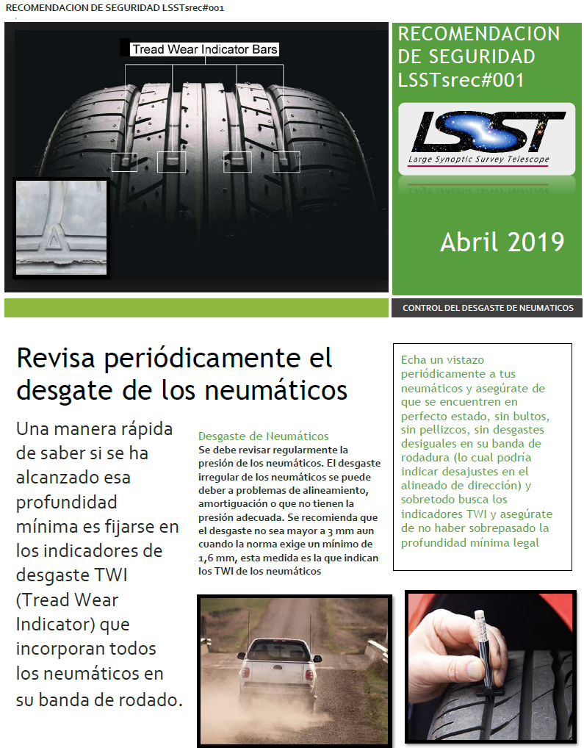
LSST Safety Recommendation LSSTsrec#000
Que son las LSSTsrec#000?
Son recomendaciones emanadas
por el área de Safety de LSST
con el objetivo de apoyar y
Difundir temas relevantes de
Seguridad del Proyecto.

Slide 21
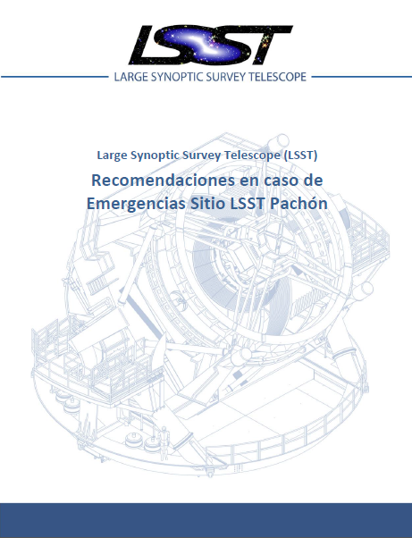
En Caso de Emergencia
El Large Synoptic Survey Telescope establece en sus documentos esenciales de seguridad, salud ocupacional y medio ambiente LPM-18, LPM-114 la necesidad de garantizar un lugar de trabajo seguro y saludable para todos los trabajadores del proyecto tanto propios como así también de empresas contratistas y colaboradores. De la misma manera AURA-O ha definido instrucciones a seguir en caso de emergencias en el sitio de Cerro Pachón y en el camino principal. En el marco de estos documentos se desarrolla el presente instructivo de recomendaciones en caso de emergencias

Slide 22
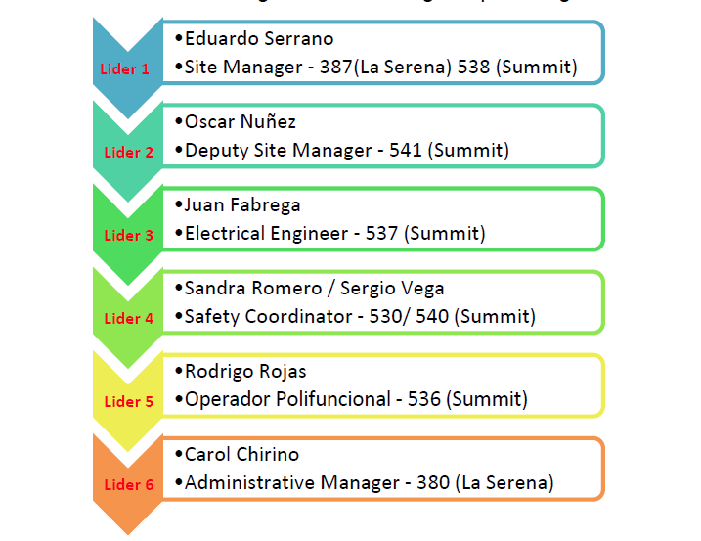
En caso de Emergencias
Flujo Comunicacional en caso de Emergencia
Las personas que se encuentren en el sitio LSST en el caso de una emergencia deberán proceder a enfrentar estas siguiendo las instrucciones emanadas por los estamentos detallados en el flujo de instrucciones o comunicacional en caso de emergencia. En coordinación con el personal de planta, acatando por supuesto las instrucciones que establece este instrumento y la de los líderes en el momento y circunstancias que así lo requieran. Las instrucciones de evacuación y acciones a tomar como así también los comunicados oficiales en caso de emergencia serán entregados por los siguientes estamentos

Slide 23
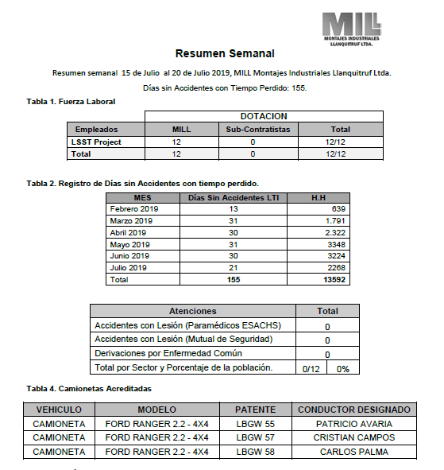
Informes Mensuales
Los Contratistas y Colaboradores deberán proveer de reportes semanales y/o mensuales con información relevante a Tasas de accidentabilidad, Numero de trabajadores (Horas) entre otras.

Slide 24
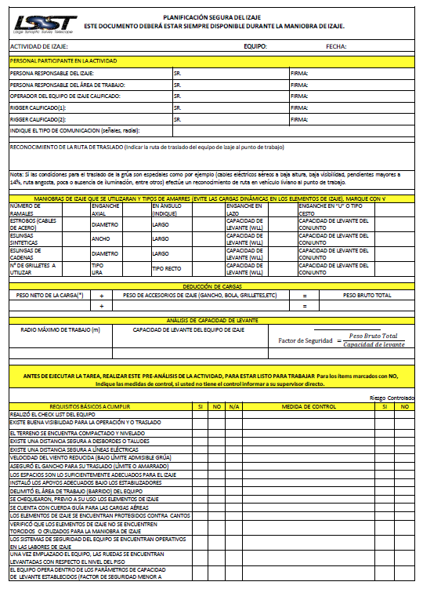
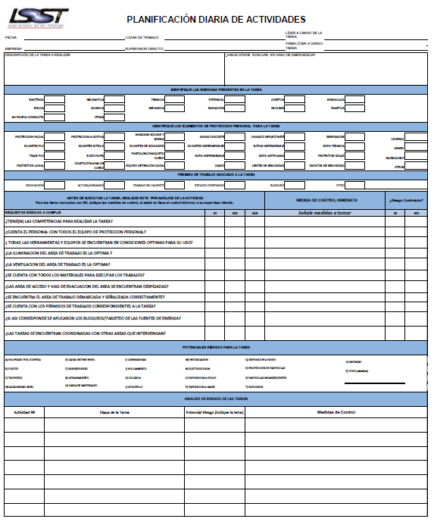
Otras Herramientas

Slide 25
BIENVENIDOS A LSST CERRO PACHON SITE
WELCOME TO LSST CERRO PACHON SITE

